Slide 1
WEB проект
Каргин Владимир

Slide 2
Мой проект создан в первую очередь для людей любящих читать комиксы и мангу и переводчиков – тех кто готов их переводить на бесплатной основе, либо зарабатывая на донатах пользователей. Сам проект является как раз связующим звеном, а то есть местом где переводчики могут заработать на переводе манги, а пользователи почитать мангу бесплатно.

Slide 3
Мой проект состоит из 3 основных составляющих
База данных
Серверная часть
Клиентская часть – Web страница
Здесь хранятся таблицы: Пользователей, Манги, Команд переводчиков.
Здесь обрабатываются все данные: Информация получаемая у пользователя, такая как новые главы манги и Информация получаемая пользователем такая как список загруженной на сайт манги
В этой части мы отображаем пользователю страницы с получением инфо от пользователя, такие как добавление команды переводчиков и страницы с получением инфо от сервера, такие как список команд переводчиков

Slide 4
Как выглядит добавление и получение инфо в системе
Команда переводчиков добавляет новую мангу
Пользователь хочет прочесть N главу N страницу N манги
Команда переводчиков добавляет новую главу в виде zip файла со всеми страницами
Информация поступает на сервер
Сервер получает набор нужных данных и получает картинки из папки N главы N манги
На сервере создается новая папка для новой главы и в нее поочередно записываются картинки
Манга записывается в базу данных
Пользователю отображается полный набор страниц с нужной главы
Манга отображается на странице с мангой

Slide 5
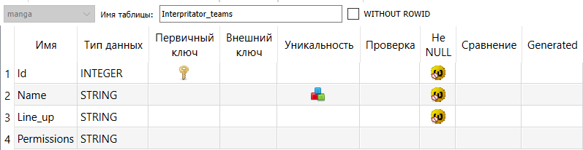
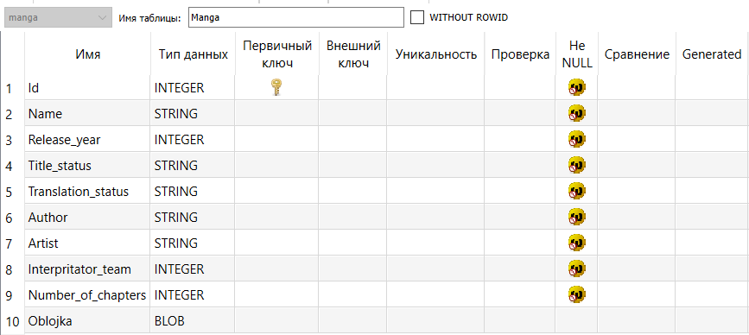
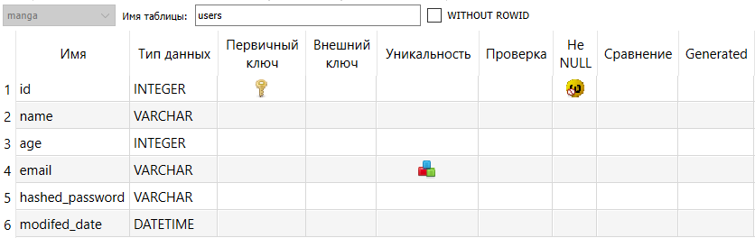
База данных:

Slide 6
В своем проекте я вижу возможность в его развитии в нечто большее тк сейчас существует мало аналогов для чтения манги и если грамотно вводить нововведения и создавать нужный пользователю функционал, позволяющий ему в полной мере насладится чтением манги или возможность редактировать картинки прямо на сайте тем самым упрощая жизнь переводчикам то в конечном итоге из этого проекта может выйти полноценный и незаменимый сайт, чье использование станет обыденностью для любителей этого рода культуры

